Slide 1
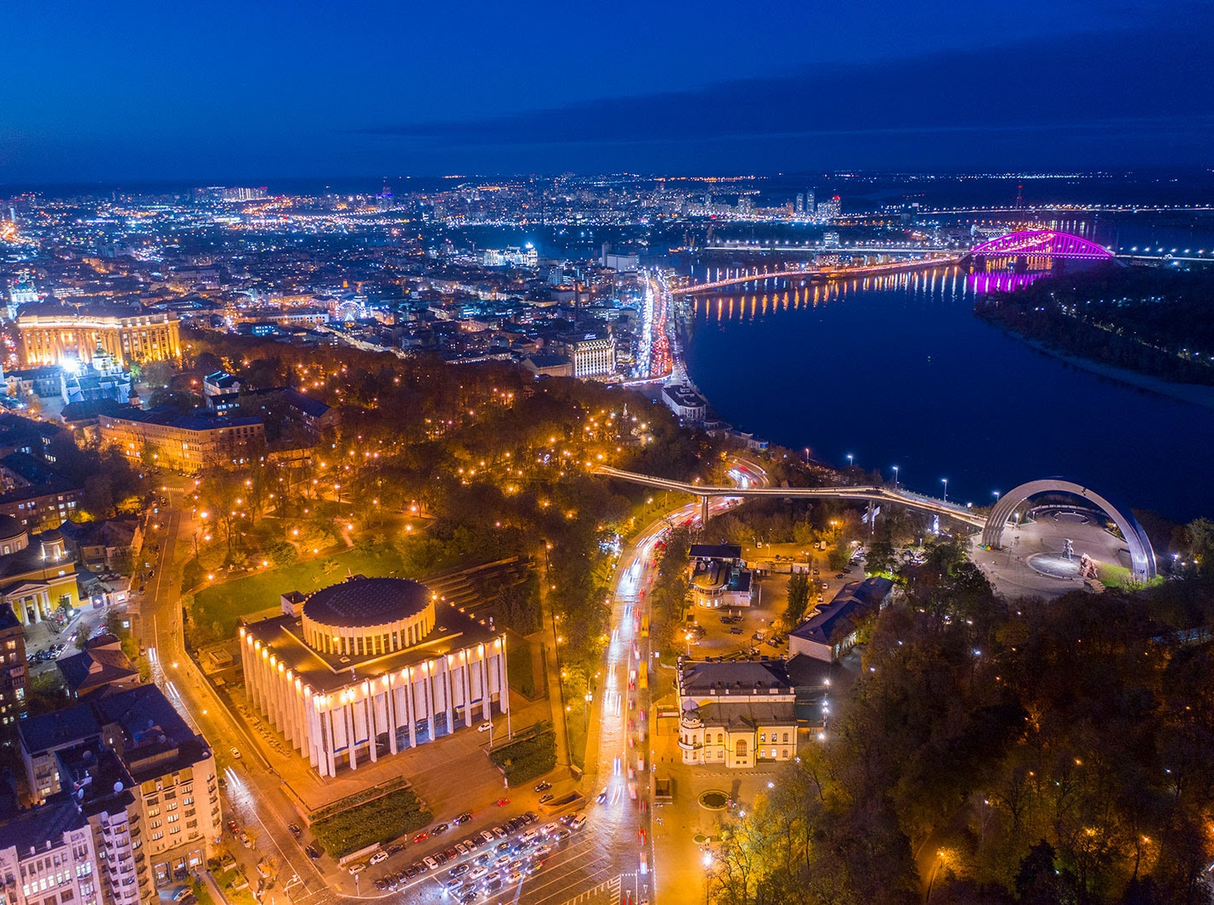
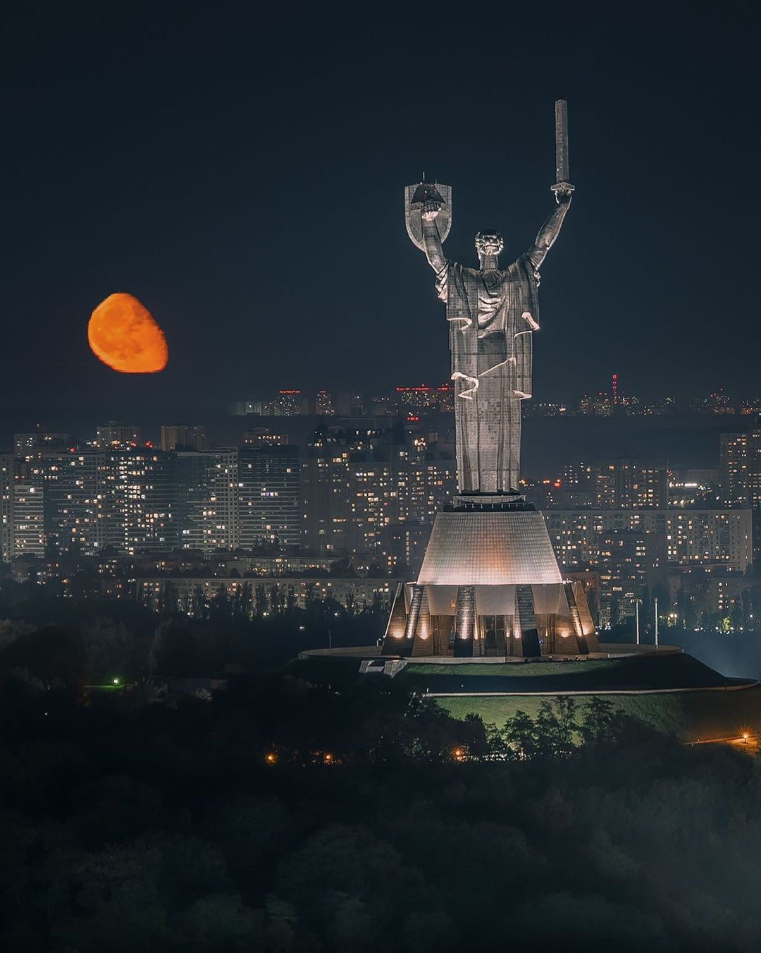
Kyiv
Arsen Pshevlotskyi, 1.b

Slide 2
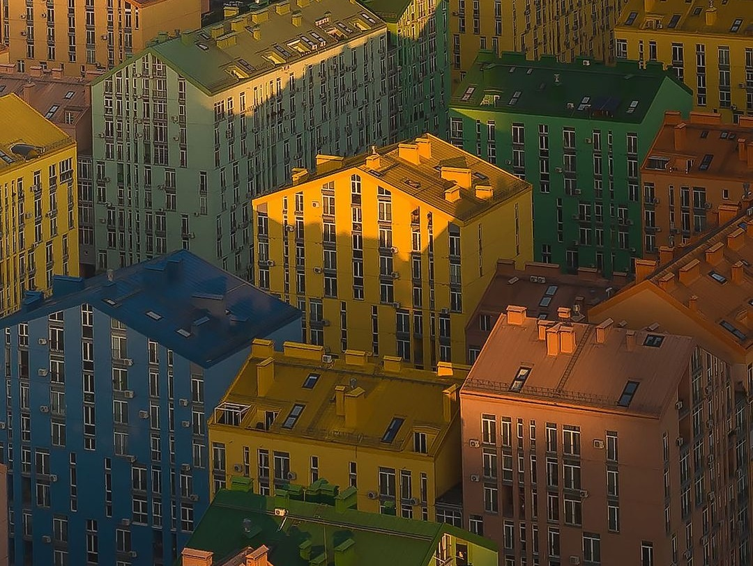
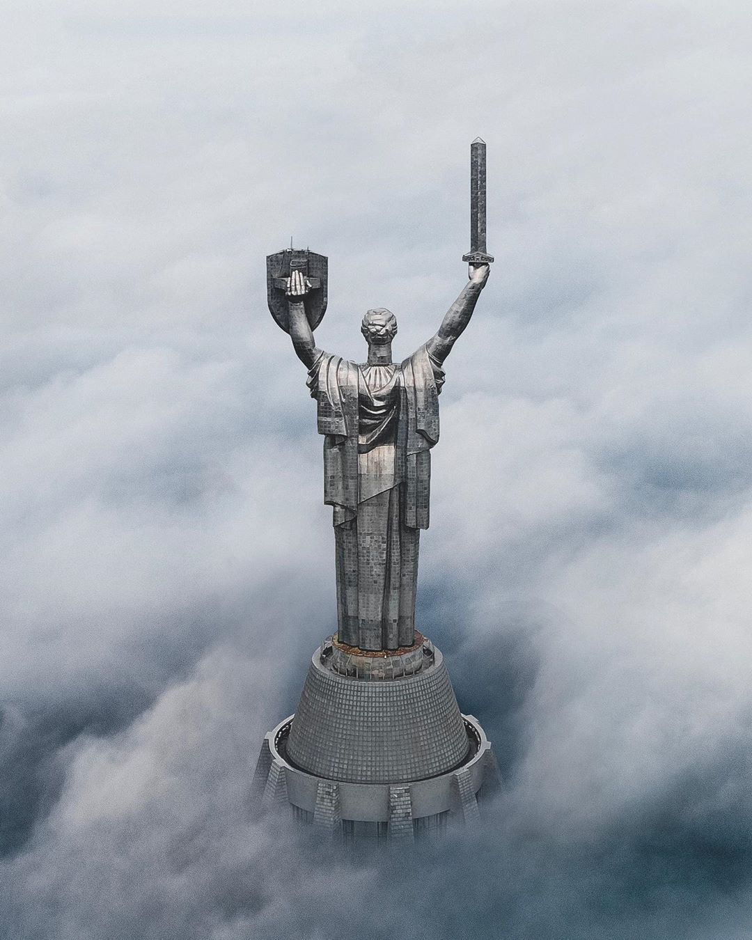
Kyiv je
povijesni i sadašnji politički, vjerski, znanstveni i kulturni glavni grad Ukrajine.
Lokacija središnjih vlasti Ukrajine, stranih misija, sjedišta većine poduzeća i javnih udruga koje djeluju u Ukrajini.

Slide 3


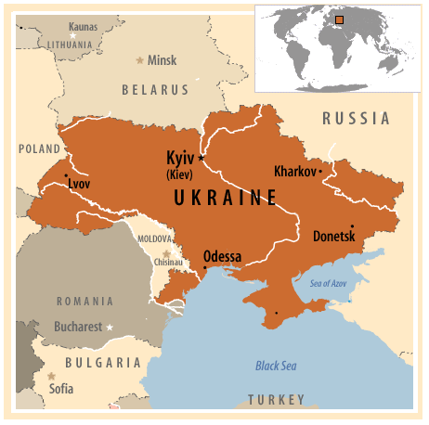
Mjesto
Grad se nalazi u srednjem toku rijeke Dnjepar. Ista rijeka dijeli glavni grad na dva dijela, koji se zovu desna i lijeva obala.

Slide 4
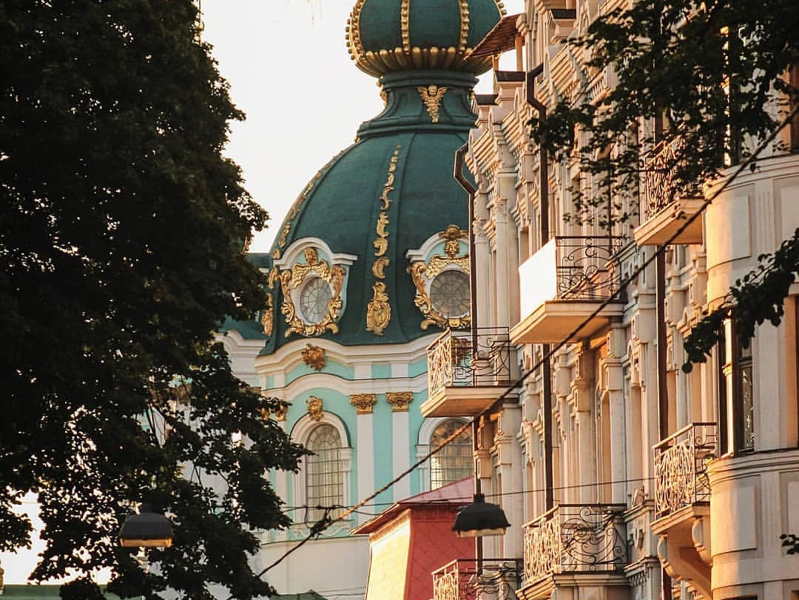

Povijest
Položaj Kijeva na Dnjeparskom putu, u etničkom graničnom pojasu, pridonio je promicanju grada u ulogu političkog središta regije Srednji Dnjepar.

Slide 5
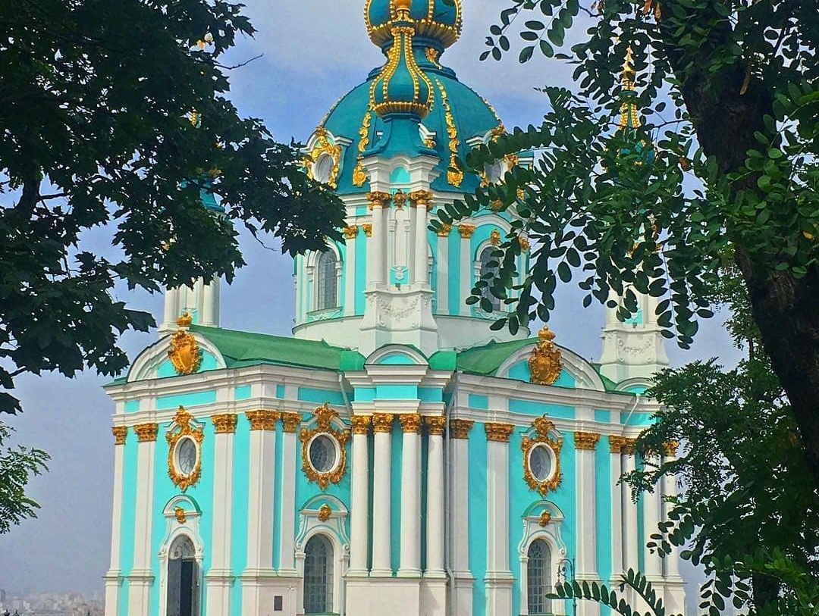
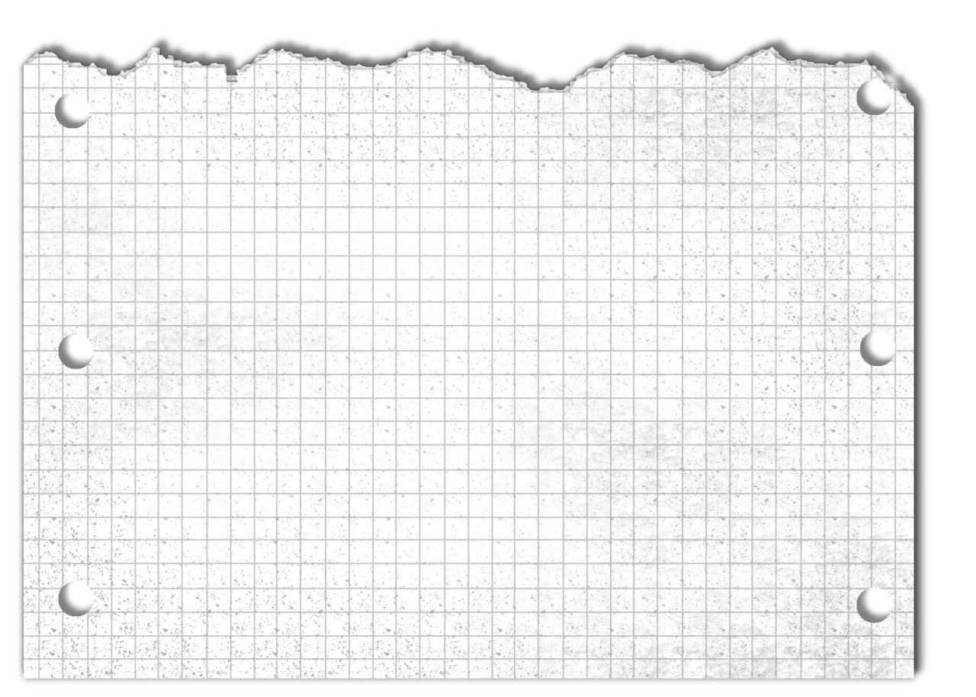
Kijev je bio pritok Hazara, sve dok ga nisu zauzeli Varagi (Vikinzi) sredinom 9. stoljeća.
Pod varažskom vladavinom grad je postao prijestolnica Kijevske Rusije, prve istočnoslavenske države.

Slide 6
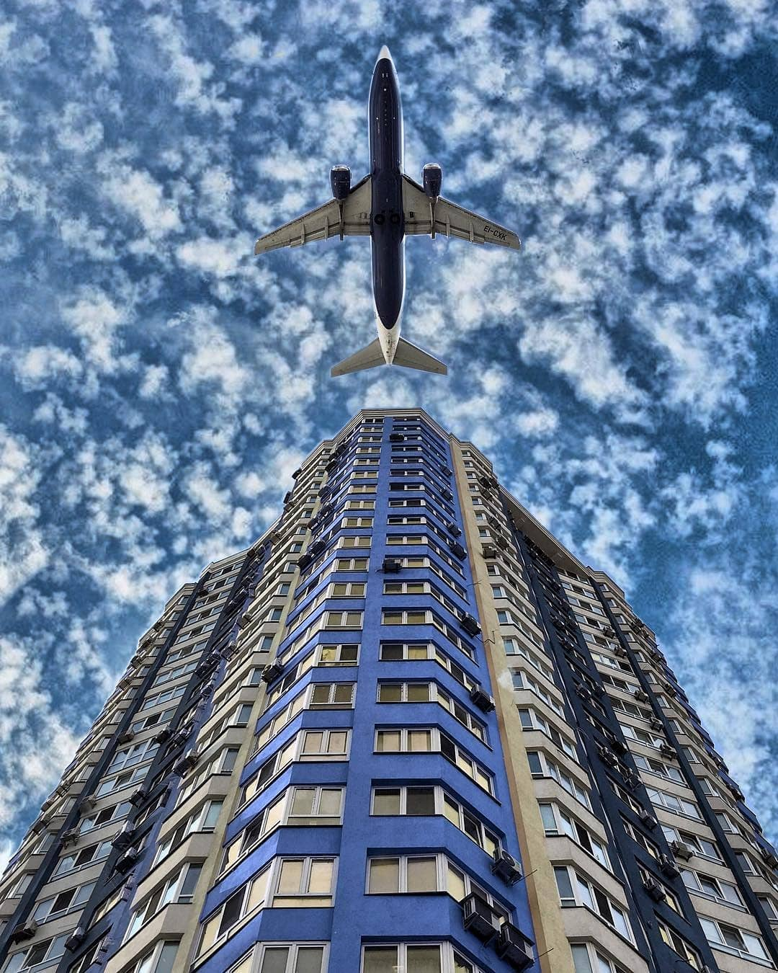
Populacija
Kijev je najveći grad u Ukrajini i sedmi po broju stanovnika u Europi.
Zajedno s okolnim predgrađima Kijev čini aglomeraciju Kijev s ukupnom populacijom od 3,4 do 5 milijuna stanovnika.

Slide 7
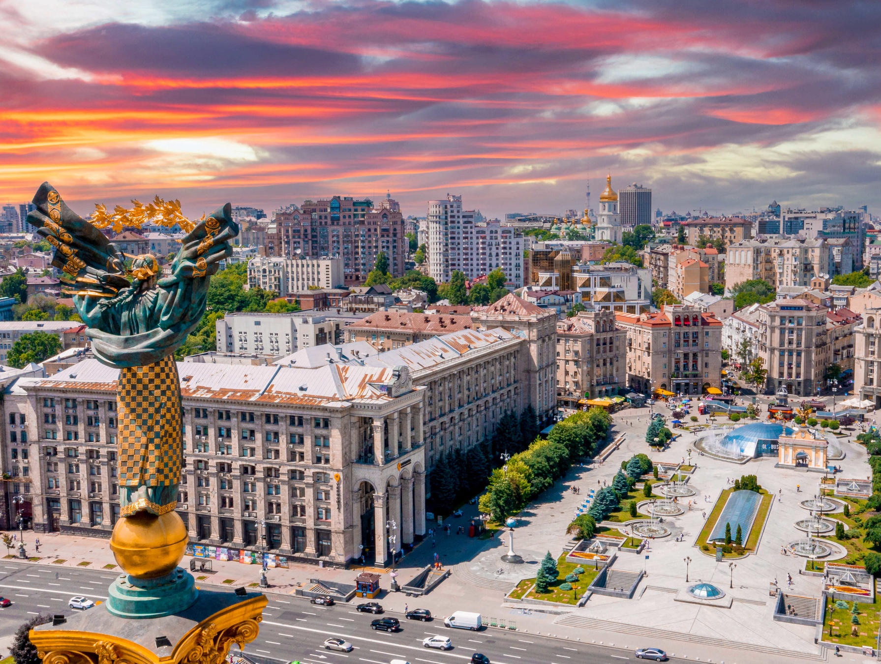
Trg neovisnosti
Trg neovisnosti nalazi se u samom srcu Kijeva. U njemu su se dogodili mnogi važni povijesni događaji grada i okružen je značajnim zgradama. Trg je također mjesto za neke događaje i izložbe.

Slide 8
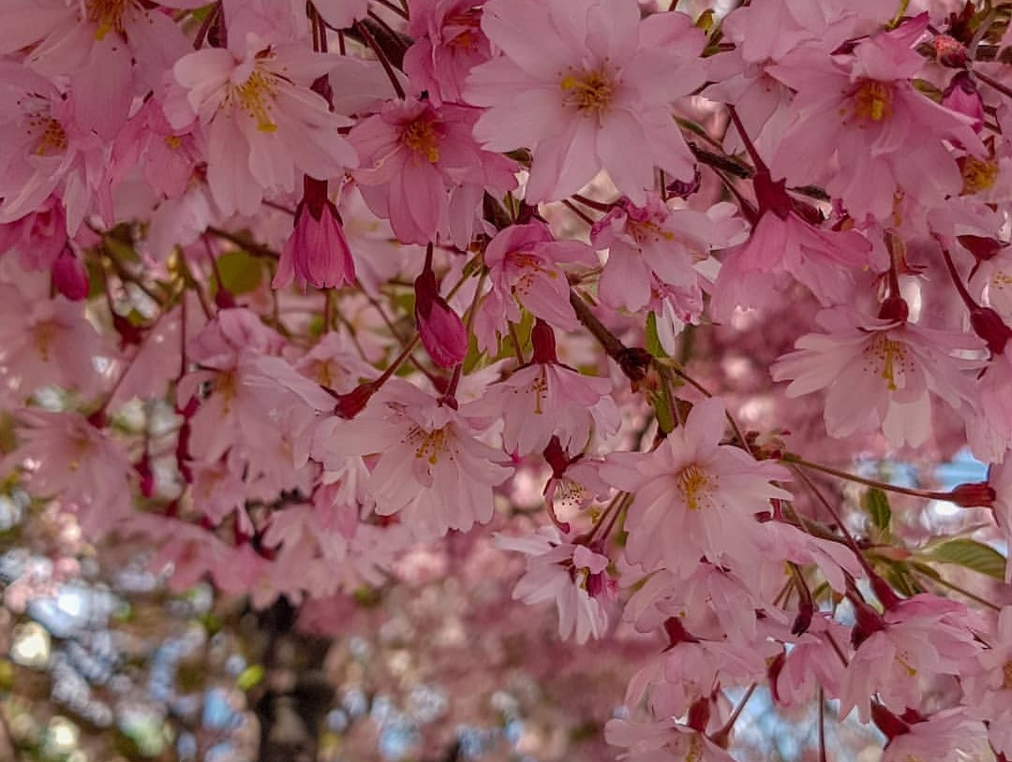
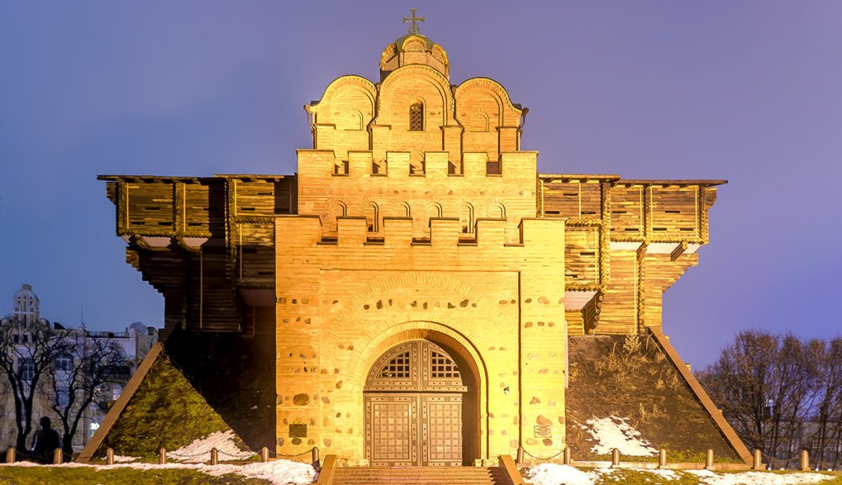
Zlatna vrata
Srednjovjekovna Zlatna vrata jedna su od najstarijih građevina pronađenih u Kijevu.
Ova su vrata bila glavna gradska vrata još u 11. stoljeću.

Slide 9
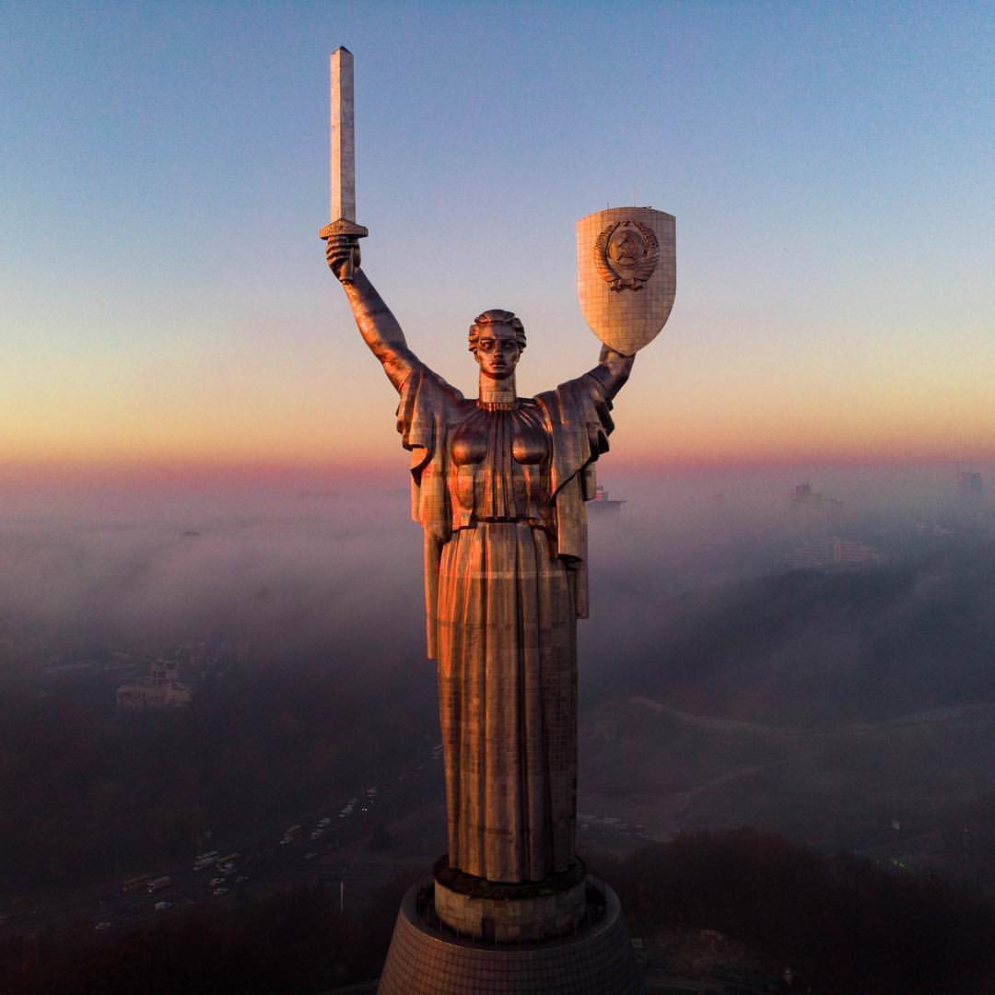
Spomenik Domovini
Spomenik Domovini poznata je skulptura Kijeva i odaje počast onima koji su se borili i sudjelovali u Prvom i Drugom svjetskom ratu.

Slide 10
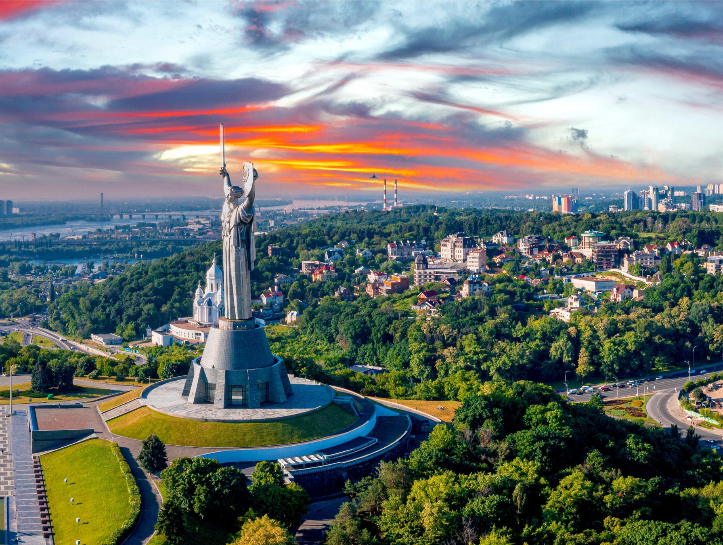
Spomenik-skulptura "Majka-domovina", visoka više od 100 metara, među pet je najviših spomenika na svijetu, a viša je čak i od američkog Kipa slobode.

Slide 11
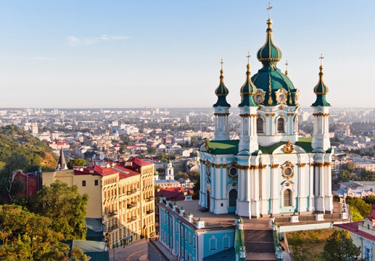
Crkva svetog Andrije
Crkva sv. Andrije izgrađena je 17. stoljeća, a projektirao ju je Bartolomeo Rastrelli, a krasi je klasična barokna arhitektura.

Slide 12
Hvala na pažnji.

